Slide 1
Hadoop
Hadoop Distributed File System (HDFS™)
Hadoop MapReduce
Más (HBase, YARN, Hive...)

Slide 2
Hadoop Distributed File System
Tolerante a la falla
Distribuido
Scalable
MapReduce
Notes:
muchos datos -> solo 1 (super) computador muy caro ->
muchos computadores barato en 1 cluster ->
barato calidad es bajo -> fallas -> copiar los datos

Slide 3
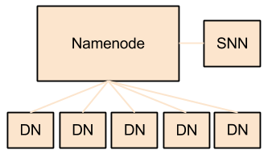

Slide 4
MapReduce
API para hacer operaciones de Map y Reduce en JAVA
Map:
transformar datos
Reduce:
agregar los resultados

Slide 5
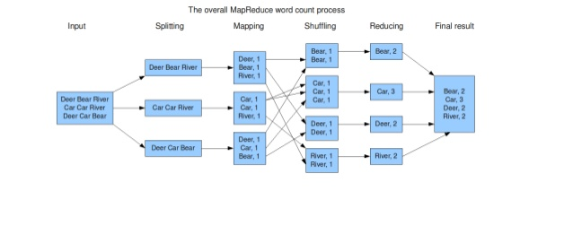

Slide 6
MapReduce vs Spark
Nivel bajo
No modo interactivo (batch)
En disco duro
java
Nivel alto (ML library)
Interactivo
En memoria
scala

